Slide 1
الصف : الأول المادة: حساب الدرس: الساعة

Slide 2
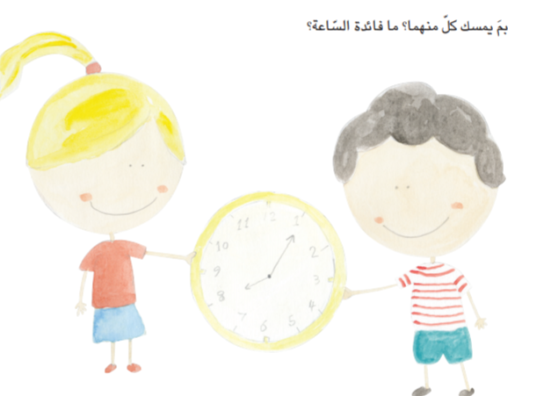

Slide 3
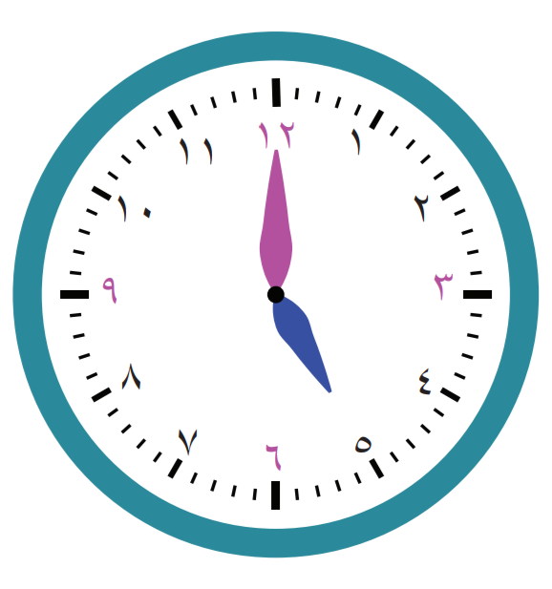
0 0 : 5

Slide 4
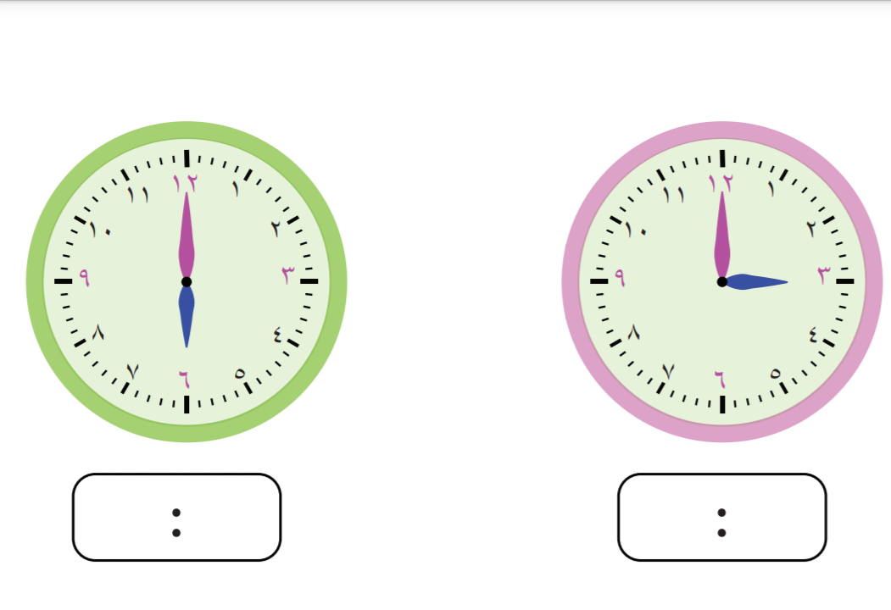

Slide 5
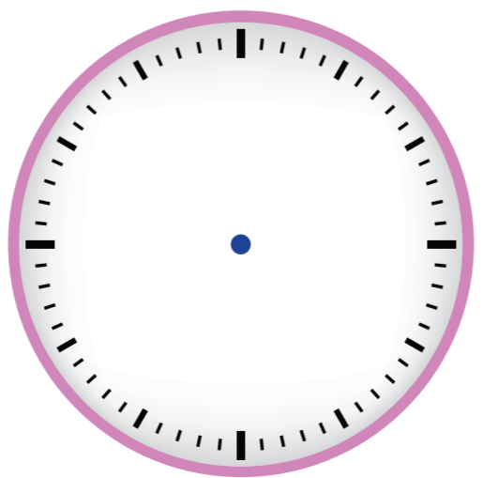
ارسم العقربين لتكون الساعة الرابعة

Slide 6
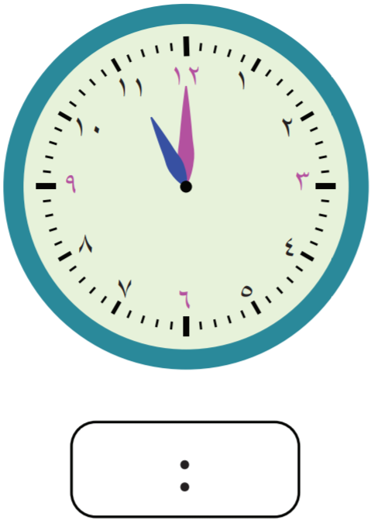
كم الوقت الآن

Slide 7
إلى اللقاء

